Slide 1
클래스

Slide 2
1. 클래스와 객체
객체지향의 특징
캡슐화(encapsulation) – 변수와 메소드를 하나로 묶는 것, 클래스를 만드는 것
정보은닉 (information hiding) – 불필요한 정보는 숨기는 것
상속성(inheritance) – 상위 클래스의 모든 멤버를 하위 클래스가 물려받는 것
다형성(Polymorphism) – 동일한 메시지에 대하여 다르게 반응하는 것
객체 지향 프로그래밍의 장점
코드의 재 사용성이 좋음 : 새로운 코드를 작성할 때 클래스 단위로 작성해서 코드의 재사용성을 증가시킴
코드의 관리가 용이: 코드 간의 관계를 이용해서 적은 노력으로 쉽게 코드를 변경할 수 있음
신뢰성이 높은 프로그래밍을 가능하게 함: 코드의 중복을 제거하여 코딩

Slide 3
1. 클래스와 객체
클래스(Class)
사물의 특성을 소프트웨어적으로 추상화하여 모델링 한 것
객체를 만들기 위한 설계도 또는 틀
동일한 목적을 가진 메소드(함수 또는 프로시저)와 변수(필드, 속성)의 집합
사용자가 만들어 사용할 수 있는 사용자 정의 자료형
객체(Object)
클래스를 모형으로 해서 heap 메모리 공간에 생성된 것
특정 클래스의 객체를 인스턴스(Instance)라고 함
classpath에 설정되지 않은 클래스는 처음 호출 될 때 별도의 메모리를 할당받아(메소드 영역 또는 static 영역) 생성되며 한 번 메모리를 할당 받으면 프로그램이 종료될 때까지 수정할 수 없고 소멸되지 않고 재할당 받지도 않습니다.
객체는 특별한 경우를 제외하고는 new 연산자를 이용해 생성
new 연산자는 메모리를 할당한 후 할당받은 메모리 주소를 리턴하는 연산자

Slide 4
1. 클래스와 객체
클래스의 구성 요소
속성(Property): 멤버 필드, 특성(attribute), field, state
static 변수
static 이 아닌 멤버 필드(인스턴스 변수): 객체의 속성
생성자: 객체의 초기화를 담당
기능(function): method, 함수, behavior(행위)
static 메소드
static 이 아닌 멤버 메소드
내포 클래스(Nested Class): 클래스 안에 존재하는 클래스

Slide 5
2. 클래스의 정의
형식>[접근지정자]+ [클래스 종류] + class + class명 + [extends super] + [implements interface]
접근지정자 - public, default(package), protected, private 등이 있음
protected와 private은 클래스 안에 클래스(내포 클래스)를 만들 때 만 사용 가능
클래스 종류로는 abstract(반드시 상속 받아서 사용)와 final(상속할 수 없음) 그리고 static(내포 클래스에만 가능)
extends – 상속받을 때 사용 [자바-단일 상속], 자바의 클래스는 반드시 상속을 받아야 합니다. 하지만 Object 클래스로부터 상속받는 경우는 생략이 가능
implements – interface를 구현하기 위해 사용
자바 식별자의 정의
클래스 이름의 첫 문자는 “대문자”로 시작하는 것이 관례
final 변수를 제외한 변수나 메소드의 이름의 첫 문자는 “소문자”로 시작
식별자를 연속된 단어의 조합으로 정의한 경우에는 두 번째 단어의 시작 문자를 “대문자”로 합니다.
클래스 이름: 예) Circle, Car, StringBuffer
맴버변수/ 메소드 이름: 예) area, speed, getArea

Slide 6
2. 클래스의 정의
클래스의 접근 지정자 사용 규칙
소스 파일명: 클래스 이름 중 하나와 일치<대소문자 구분>
하나의 소스 파일에 존재하는 클래스 개수: 보통 한 개지만 여러 개 가능
하나의 파일에 여러 개의 클래스가 존재하는 경우
모두 default(접근 지정자 생략) 클래스: 접근 지정자가 생략된 클래스들로만 구성된 경우에는 파일명은 아무 클래스 이름이나 사용 가능하지만 main()이 있는 클래스가 있다면 main()이 있는 클래스의 이름이 파일명
public 클래스는 하나의 파일에 하나 이하로만 존재해야 하며 이때 소스 파일명은 public 클래스 이름
컴파일: 바이트 코드<class file>은 클래스 별로 생성 합니다.

Slide 7
3. 객체 생성
참조형 변수: heap이나 static 영역의 주소를 저장하기 위한 변수
객체는 heap 이나 static 영역의 메모리를 할당 받아서 생성
일반적인 객체는 생성될 때 클래스에 선언된 static 아닌 멤버 필드(인스턴스 변수)와 클래스 코드의 주소만 할당받아서 생성됩니다.
객체를 생성할 때는 생성자를 호출하지만 목적이나 코드의 효율성 문제 때문에 생성자가 아닌 메소드를 이용해서 객체를 생성하는 경우도 있습니다.
형식1> 클래스명 객체참조_변수명;
객체참조_변수명 = new 클래스_생성자명();
예> Car carEx;
carEx = new Car();
형식2> 클래스명 객체참조_변수명 = new 클래스_생성자명();
예> Car carEx = new Car();

Slide 8
4. 객체를 이용한 멤버 접근
객체나 클래스를 이용해서 멤버에 접근 할 때는 객체 생성 후 점[.]을 이용하여 접근
carEx.speed = 10; //멤버 필드의 접근
carEx.speedUp(); //멤버 메소드의 접근
클래스 정의 안에서 자신의 멤버에 접근 할 때는 멤버의 이름만으로 접근이 가능
객체나 클래스를 이용해서 호출하지 않는 메소드
main() 메소드
클래스와 독립적으로 호출 가능한 메소드
자바 프로그램을 실행할 때 자바 가상머신에서 호출하는 최초의 메소드
형식
public static void main(String args[])
{ 내용; }
main() 메소드의 호출
c:\>java main 메소드를 소유한 클래스이름

Slide 9
5. 변수
변수(필드, 속성-attribute, property) 종류
지역 변수
메소드나 반복문 안에서 선언된 변수 또는 메소드의 매개변수로 선언된 변수로 접근 지정자를 지정하지 않으며 자료형 앞에는 final 만 추가할 수 있으며 final을 추가하면 변수를 상수화시켜 줍니다.
final 변수는 관례상 대문자로 이름을 만들어 줍니다.
지역 변수는 자동으로 초기화되지 않으므로 선언만 한 상태(데이터를 저장하지 않은 상태)에서는 사용할 수 없습니다.
클래스 변수
클래스 안에서 static 키워드를 사용해서 생성
객체 사이의 데이터 공유를 위해서 생성
오브젝트 생성 없이 클래스이름 만으로 호출이 가능하며 오브젝트로 호출 가능
static 영역에 생성되며 초기화 하지 않아도 0 또는 false, null로 초기화가 됩니다.
인스턴스 변수
클래스 안에 선언되어 각각의 객체가 별도로 생성해서 사용하는 변수
초기화 하지 않아도 0 또는 false, null로 초기화가 됩니다.

Slide 10
5. 변수
멤버 필드(인스턴수 변수) 선언
형식: [accessLevel<public,private,proteted, default>]+ + [transient] + [volatile] + [static] + [final]+ type + name
transient는 직렬화(Serialize)할 때 제외
volatile은 스레드 사용 시 변수의 값을 복사해서 사용하지 않고 원본의 데이터를 사용
필드를 선언할 때 초기 값을 할당할 수 있지만 되도록 멤버 필드는 생성자나 인스턴스 이니셜라이저를 이용해서 초기화 하는 것을 권장합니다.
멤버 필드나 멤버 메소드의 접근 지정자
private: 클래스 내부의 인스턴스 메소드에서만 사용이 가능
default(package): 접근지정자를 생략하는 것으로 동일한 패키지 내에서는 public 다른 패키지에서는 private
protected: 자신의 클래스 내부와 상속받은 클래스 내부의 인스턴스 메소드에서 사용이 가능한데 동일한 패키지 내에서는 public으로 동작
public: 자신의 클래스 내부 및 상속받은 클래스 내부의 인스턴스 메소드에서 사용이 가능하고 객체 참조 변수를 이용해서 직접 접근이 가능

Slide 11
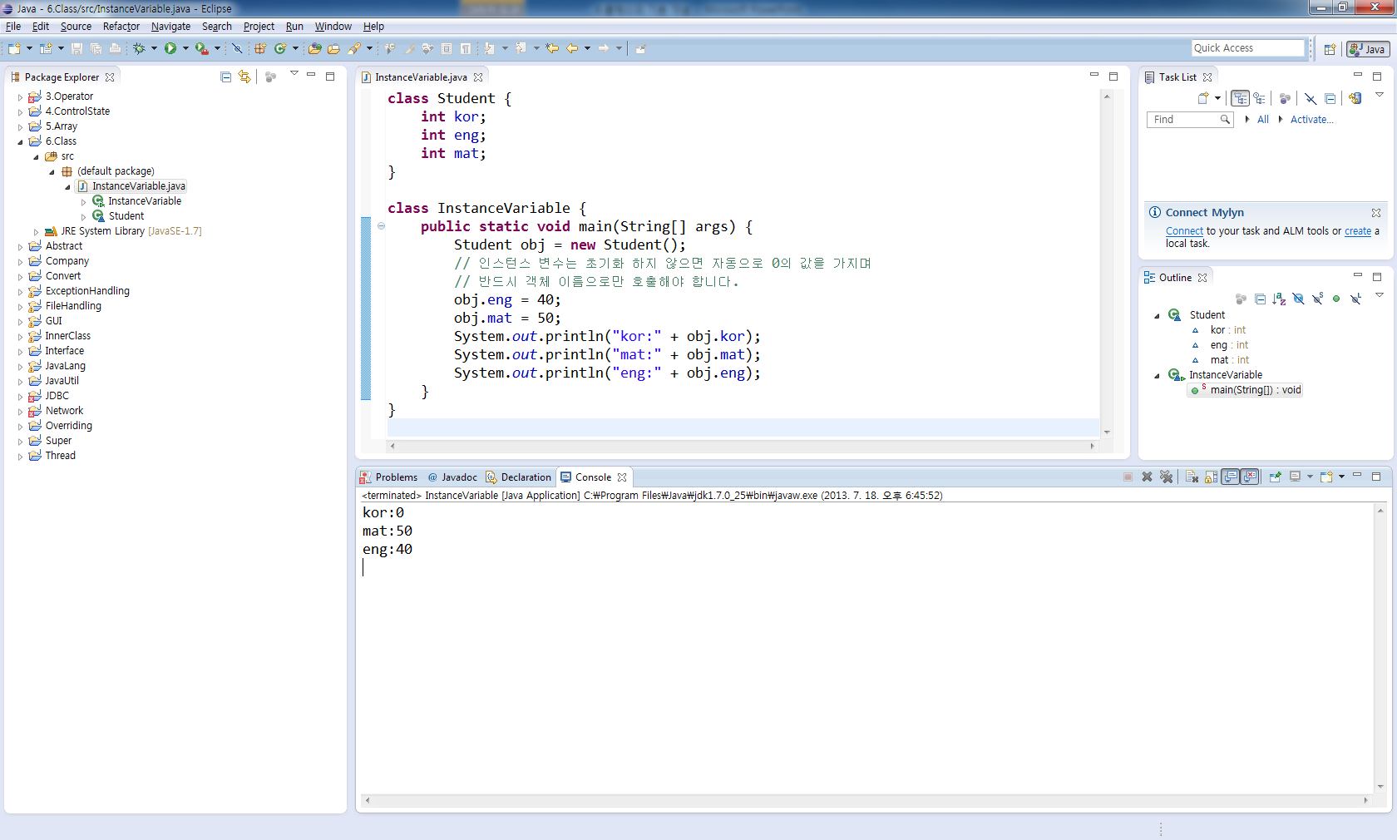
실습(Student.java)
public class Student {
public int kor;
public int eng;
public int mat;
}

Slide 12
실습(InstanceVariable1.java)
public class InstanceVariable1 {
public static void main(String[] args) {
Student obj = new Student();
// 인스턴스 변수는 초기화 하지 않으면 자동으로 0의 값을 가지며
// 반드시 객체 이름으로 호출해야 합니다.
obj.eng = 40;
obj.mat = 50;
System.out.println("kor:" + obj.kor);
System.out.println("mat:" + obj.mat);
System.out.println("eng:" + obj.eng);
}
}

Slide 13
5. 변수
static 필드
클래스(static)영역에 생성되는 변수
클래스 내부에서 static과 함께 선언된 변수는 클래스를 이용해서 생성한 객체를 이용해서 접근할 수 있고 클래스를 이용해서 접근할 수 있음
하나의 클래스로 여러 개의 객체를 생성하더라도 클래스 영역에 하나만 생성
목적은 객체들이 공유하는 변수를 만들기 위해서 사용
객체 또는 클래스를 이용해서 static 변수의 값을 변경하게 되면 동일한 클래스로 만들어진 모든 객체에 적용
인스턴스를 이용해서 static 변수에 접근하면 eclipse에서는 경고
위의 경고를 없애고 싶으면 [Window] – [Preferences]를 실행시켜서 환경설정을 열고
[Java] – [Compliler] – [Errors/Warnings] 부분을 수정

Slide 14
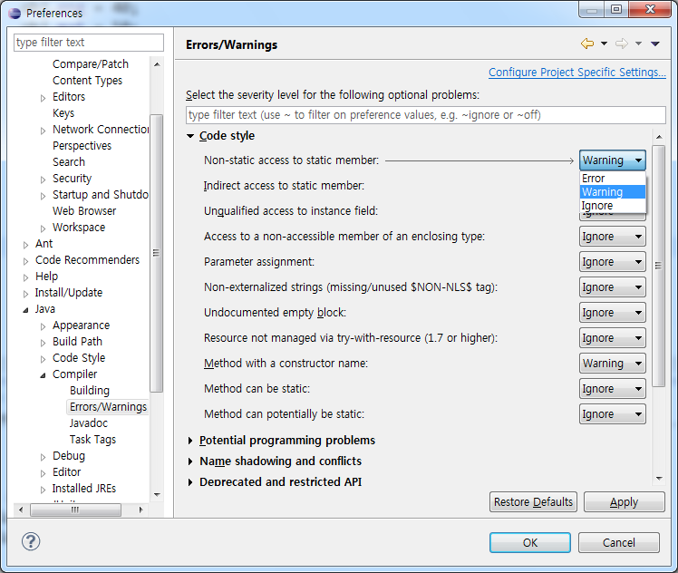
5. 변수

Slide 15
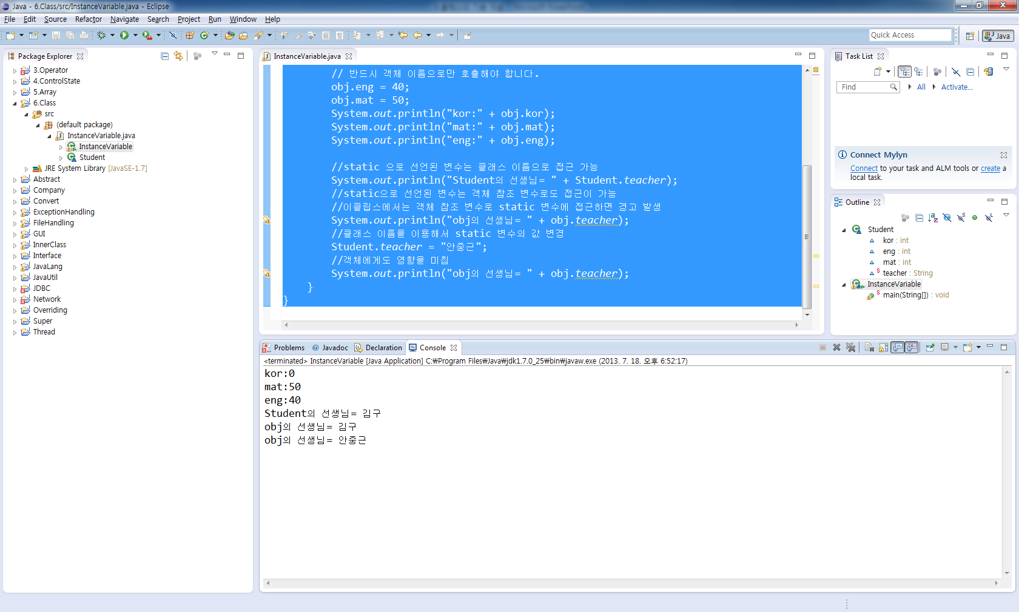
실습(Student.java)
public class Student {
public int kor;
public int eng;
public int mat;
static String teacher = "김구";
}

Slide 16
실습(InstanceVariable2.java)
public class InstanceVariable2 {
public static void main(String[] args) {
Student obj = new Student();
// 인스턴스 변수는 초기화 하지 않으면 자동으로 0의 값을 가지며
// 반드시 객체 이름으로만 호출해야 합니다.
obj.eng = 40;
obj.mat = 50;
System.out.println("kor:" + obj.kor);
System.out.println("mat:" + obj.mat);
System.out.println("eng:" + obj.eng);
//static 으로 선언된 변수는 클래스 이름으로 접근 가능
System.out.println("Student의 선생님= " + Student.teacher);
//static으로 선언된 변수는 객체 참조 변수로도 접근이 가능
//이클립스에서는 객체 참조 변수로 static 변수에 접근하면 경고 발생
System.out.println("obj의 선생님= " + obj.teacher);
//클래스 이름을 이용해서 static 변수의 값 변경
Student.teacher = "안중근";
//객체에게도 영향을 미침
System.out.println("obj의 선생님= " + obj.teacher);
}
}

Slide 17
5. 변수(static 초기화)
static initializer(초기화)
클래스 선언 안에서 static { }안에 초기화가 가능
클래스가 메모리에 load될 때 한번만 수행(처음 클래스 이름이 사용 될 때 - 객체 생성이 이루어지기 이전)
인스턴스 변수는 사용이 불가능하며 먼저 선언된 static 필드는 사용이 가능
여러 번 사용이 가능하며 클래스 변수의 선언문과 초기화 문장과 같이 사용될 수 있으며 작성한 순서대로 수행됩니다.

Slide 18
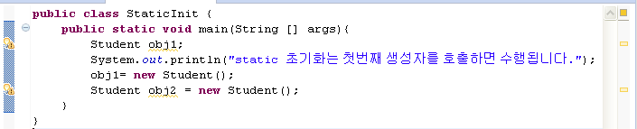
실습(Student.java)
public class Student {
private static String school = "삼학국민학교";
static{
System.out.println("클래스가 메모리에 로드되었습니다.");
System.out.println("학교 이름은 " + school + "입니다");
}
private static String teacher = "오양록";
static{
System.out.println("선생님 성함은 " + teacher + "선생님 입니다");
}
}

Slide 19
실습(StaticInit.java)
public class StaticInit {
public static void main(String [] args){
Student obj1;
System.out.println("static 초기화는 클래스의 생성자를 처음 호출하면 수행됩니다.");
obj1= new Student();
Student obj2 = new Student();
}
}

Slide 20
5. 변수
final 필드
final 필드는 필드의 값을 변경하지 못하도록 할 때 사용: readonly
변수를 상수화 시킬 때 이용
이름은 모두 대문자로 작성하도록 권장
지역변수가 아니면 static 과 함께 사용하는 경우가 대부분이며 선언하자 마자 초기화
선언만하고 초기화를 하지 않으면 이후에는 값을 대입하지 못하므로 선언과 동시에 초기화 하거나 생성자에서 초기화해야 하는데 그렇지 않으면 final 변수는 기본값으로 초기화가 됩니다.

Slide 21
6. 메소드
전달받은 인수를 처리하여 결과를 돌려주는 작은 프로그램
다른 언어에서는 함수(function)라고도 합니다.
메소드의 선언
접근지정자 + [특성] + 결과형 + 메소드명(매개 변수 나열)
접근 지정자: public, private, protected, default(생략, package)
특성
abstract – 추상 메소드 선언에 사용 – 반드시 오버라이딩 해서 사용
final – 종단 메소드 선언에 사용 – 오버라이딩 할 수 없음
static – 클래스 메소드 선언
synchronized – 스레드 임계 영역 처리에 사용
native: c 언어와 같은 native 언어의 메소드를 사용하고자 하는 경우 선언
결과형
메소드를 수행 하고 결과로 반환되는 값의 자료형
void – 반환 값 없음을 의미
return: 메소드 수행 후 결과를 반환할 때 사용하는 예약어로 이 키워드를 만나면 메소드 영역에서 벗어나게 됩니다.
매개변수는 없으면 생략 가능

Slide 22
6. 메소드
메소드의 구현
접근지정자 + 특성 + 결과형 + 메소드명(매개 변수 나열){
메소드의 내용;
//결과형이 void 이면 return 생략 가능
//결과형이 void 인 경우 return을 사용하려면 값을 리턴하면 안된다.
return 값;
}
메소드의 호출
리시버.메소드(매개변수);
리시버는 클래스 이름이나 객체 이름
메소드의 원형
메소드의 원형이라고 할 때는 메소드이름(매개변수의 자료형, ,,,) 만이며 리턴 타입이나 매개변수의 이름은 포함되지 않습니다.

Slide 23
6. 메소드
메소드 사용 이유
반복적으로 사용하는 코드를 하나의 이름으로 묶어 둔 후 이름의 호출만으로 코드를 수행하기 위해서 - 재사용성
하나의 메소드는 1Mbyte의 메모리만 사용이 가능하기 때문에 복잡한 프로그램을 구조화하기 위해서
매개변수: 메소드를 수행할 때 넘겨주고자 하는 데이터로 매개변수가 없으면 항상 동일한 작업을 수행하지만 매개변수가 있으면 매개변수에 따라 유동적인 작업을 수행할 수 있습니다.
리턴 값: 리턴 값이 없으면 void로 리턴타입을 만들면 되는데 void 타입의 메소드는 작업을 수행하고 남겨주는 데이터가 없으므로 종료되는 것이고 리턴 값이 있으면 그 데이터를 이용해서 다른 작업을 연속해서 호출할 수 도 있고 작업에 이용할 수 있습니다.

Slide 24
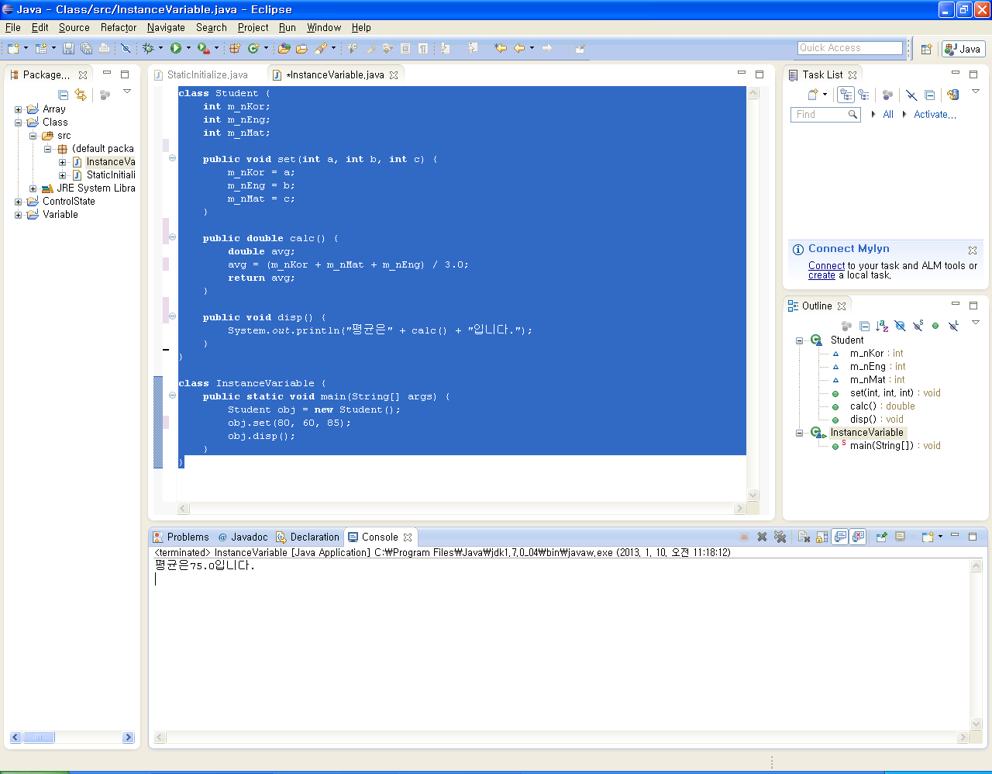
실습(Student.java)
public class Student {
public int kor;
public int eng;
public int mat;
public void set(int n1, int n2, int n3) {
kor = n1;
eng = n2;
mat = n3;
}
private double calc() {
double avg;
avg = (kor + mat + eng) / 3.0;
return avg;
}
public void disp() {
System.out.println("평균은" + calc() + "입니다.");
}
}

Slide 25
실습(InstanceVariable.java)
public class InstanceVariable3 {
public static void main(String[] args) {
Student obj = new Student();
obj.set(80, 60, 85);
obj.disp();
}
}

Slide 26
6. 메소드
접근자 메소드
객체 지향 언어에서는 멤버 필드에 직접 접근하는 것을 권장하지 않습니다.
멤버 필드는 private으로 지정해서 객체를 이용해서 직접 접근이 안되도록 하고 멤버 필드의 값을 리턴 해주는 getter 메소드와 멤버 필드의 값을 설정해주는 setter 메소드를 public으로 만들어서 사용하는 것을 권장합니다.
getter
멤버 필드의 값을 리턴해주는 메소드
리턴 타입은 멤버 필드의 타입과 동일하게 하고 이름은 get필드명 으로 하고 필드명의 첫 글자는 대문자로 하며 매개변수는 없고 메소드의 내용은 멤버 필드의 값을 리턴하기만 합니다.
필드의 타입이 boolean 인 경우 get 대신에 is를 사용하기도 합니다.
setter
멤버 필드의 값을 설정해주는 메소드
리턴 타입은 void로 하고 이름은 set필드명 으로 하고 필드명의 첫 글자는 대문자로 하고 매개변수는 필드의 타입과 동일한 타입 1개로 하며 내용은 매개변수의 값을 멤버 필드에 대입
메소드 이름에서 set을 제외한 부분을 스프링에서는 프로퍼티로 사용

Slide 27
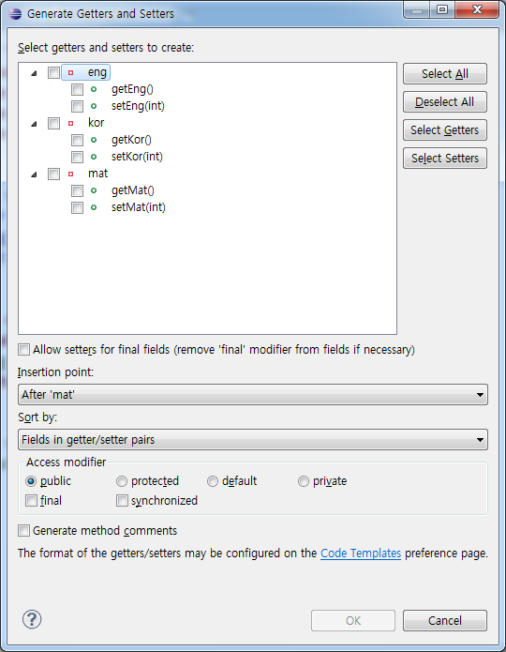
6. 메소드
접근자 메소드
직접 생성해도 되지만 이클립스에서 제공해주는 기능을 이용해도 됩니다.
[Source] – [Generate Getters and Setters…]
만들어 준 메소드를 수정하는 경우가 있는데 getter를 수정하는 경우는 지연 생성 등을 위해서 코드 내용을 수정하거나 멤버 필드의 자료형이 boolean인 경우 자료형을 명시적으로 나타내기 위해서 이름을 is변수명 으로 변경하는 경우가 있습니다.
setter를 수정하는 경우는 멤버 필드의 값이 일정한 수치가 되면 다른 작업을 수행하도록 하는 경우로 이것을 key-value observing 이라고 합니다.

Slide 28
실습(Student.java)
public class Student {
private int kor;
private int eng;
private int mat;
public int getKor() {
return kor;
}
public void setKor(int kor) {
this.kor = kor;
}
public int getEng() {
return eng;
}
public void setEng(int eng) {
this.eng = eng;
}
public int getMat() {
return mat;
}

Slide 29
실습(Student.java)
public void setMat(int mat) {
this.mat = mat;
}
public void set(int n1, int n2, int n3) {
kor = n1;
eng = n2;
mat = n3;
}
public double calc() {
double avg;
avg = (kor + mat + eng) / 3.0;
return avg;
}
public void disp() {
System.out.println("평균은" + calc() + "입니다.");
}
}

Slide 30
6. 메소드
메소드 오버로딩(Overloading – 중복 정의)
하나의 클래스에 동일한 메소드가 2개 이상 정의하는 것
메소드들의 매개변수 개수 또는 타입은 달라야 함
유사한 역할을 하는 메소드의 경우 메소드 이름의 일관성을 위해서 존재
메소드 인수 전달 방식
값에 의한 호출 (Call by Value)
매개변수의 데이터 형이 기본형인 경우 (int, char, ...)
메소드의 실행이 전달되는 변수에 영향을 주지 않습니다.
레퍼런스에 의한 호출(Call by Reference)
매개변수의 데이터 형이 참조 형인 경우 (String, ...)
메소드의 실행이 전달되는 변수에 영향을 줄 수 있습니다.

Slide 31
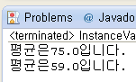
실습(Student.java)
public class Student {
private int kor;
private int eng;
private int mat;
public int getKor() {
return kor;
}
public void setKor(int kor) {
this.kor = kor;
}
public int getEng() {
return eng;
}
public void setEng(int eng) {
this.eng = eng;
}
public int getMat() {
return mat;
}
public void setMat(int mat) {
this.mat = mat;
}

Slide 32
실습(Student.java)
public void set(int n1, int n2)
{
kor = n1;
eng = n2;
mat = 0;
}
//메소드 오버로딩 – 위 메소드와 이름이 같고 매개변수의 개수가 다름
public void set(int n1, int n2, int n3) {
kor = n1;
eng = n2;
mat = n3;
}
public double calc() {
double avg;
avg = (kor + mat + eng) / 3.0;
return avg;
}
public void disp() {
System.out.println("평균은" + calc() + "입니다.");
}
}

Slide 33
실습(InstanceVariable4.java)
public class InstanceVariable4 {
public static void main(String[] args) {
Student obj1 = new Student();
Student obj2 = new Student();
obj1.set(80, 60, 85);
obj2.set(90, 87);
obj1.disp();
obj2.disp();
}
}

Slide 34
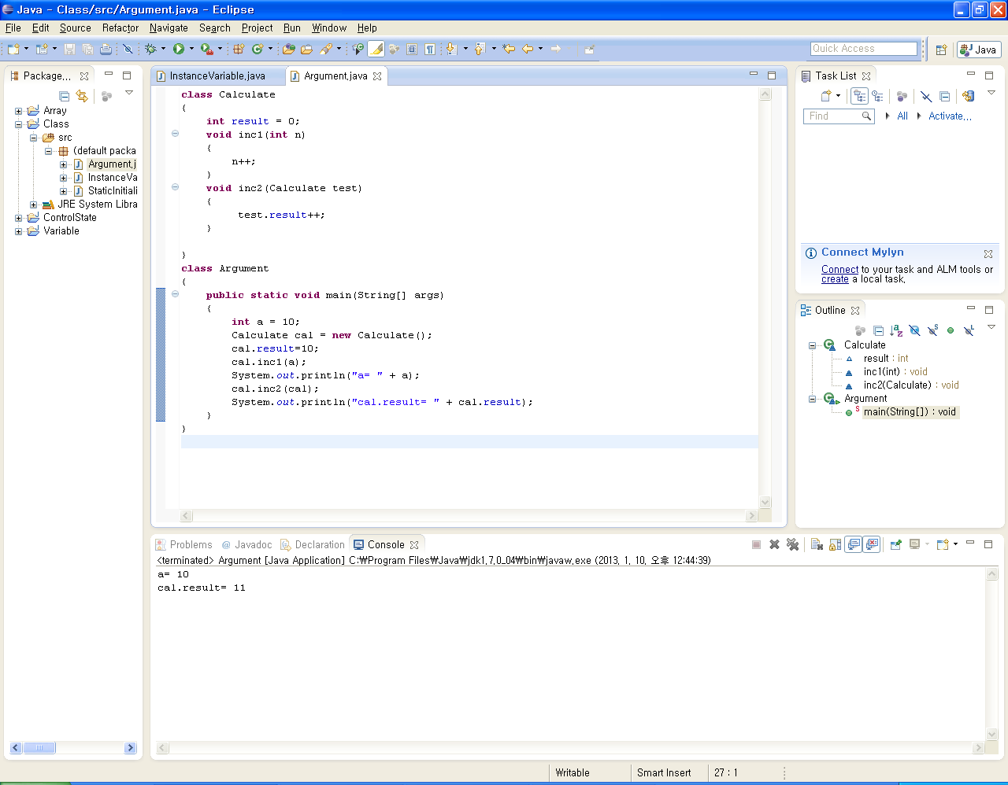
실습(ArgumentPassing.java)
class Calculate
{
int result = 0;
void inc1(int n) {
n++;
}
void inc2(Calculate test){
test.result++;
}
}
public class ArgumentPassing{
public static void main(String[] args) {
int a = 10;
Calculate cal = new Calculate();
cal.result=10;
cal.inc1(a);
System.out.println("a= " + a);
cal.inc2(cal);
System.out.println("cal.result= " + cal.result);
}
}

Slide 35
6. 메소드
static 메소드
클래스 이름으로 호출가능 한 메소드
static 필드와 지역변수만 사용이 가능
인스턴스 변수를 참조하게 되면 에러가 발생
객체를 생성하는 메소드 또는 인스턴스 변수를 참조하지 않는 메소드를 만드는 경우에 생성

Slide 36
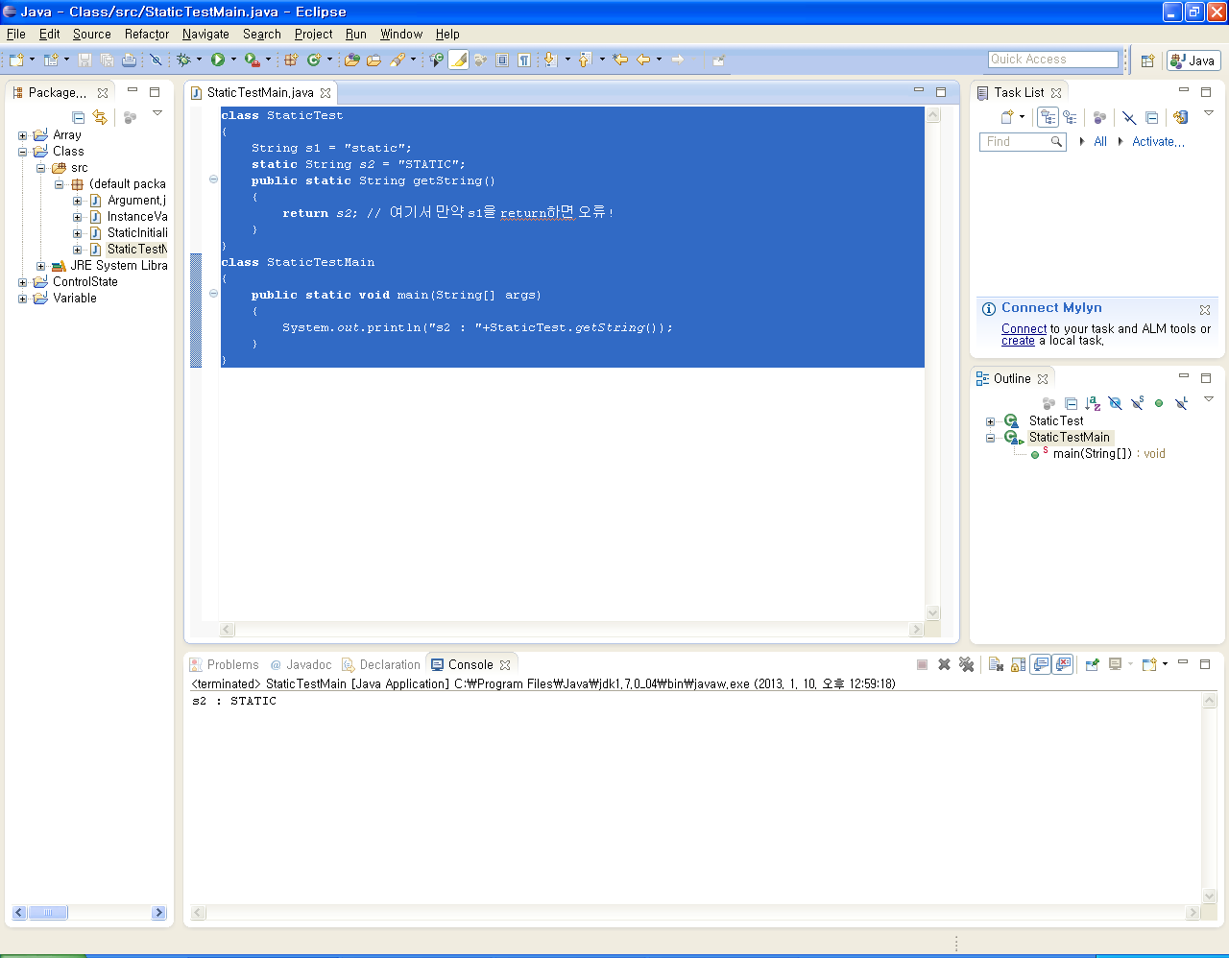
실습(StaticTestMain.java)
class StaticTest
{
//private String s1 = "static";
static private String s2 = "STATIC";
public static String getString()
{
return s2; // 여기서 만약 s1을 return하면 오류!
}
}
public class StaticTestMain
{
public static void main(String[] args)
{
System.out.println("s2 : "+StaticTest.getString());
}
}

Slide 37
6. 메소드
재귀호출
메소드가 자기 자신을 다시 호출하는 것
자바에서는 속도 문제 때문에 권장하지는 않으나 특정한 메소드의 경우 재귀 호출을 이용하게 되면 코드를 단순화 시킬 수 있어서 사용합니다.
피보나치 수열이나 하노이의 탑이 대표적인 경우 입니다.
피보나치 수열
F(n) = F(n-1) + F(n-2) 단 n>=3 이고 n=1 또는 n=2이면 f(n) = 1

Slide 38
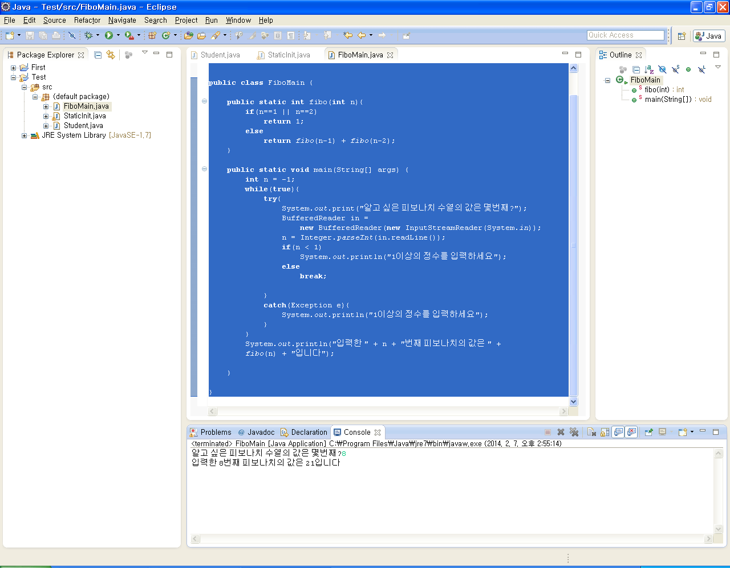
실습(FiboMain.java)
import java.util.*;
public class FiboMain {
public static int fibo(int n) {
if (n == 1 || n == 2)
return 1;
else
return fibo(n - 1) + fibo(n - 2);
}

Slide 39
실습(FiboMain.java)
public static void main(String[] args) {
int n = -1;
Scanner in = new Scanner(System.in);
while (true) {
System.out.print("알고 싶은 피보나치 수열의 값은 몇번째?");
n = in.nextInt();
if (n < 1)
System.out.println("1이상의 정수를 입력하세요");
else
break;
}
in.close();
System.out.println("입력한 " + n + "번째 피보나치의 값은 " + fibo(n) + "입니다");
}
}

Slide 40
6. 메소드
5.0 이 후 버전에서 추가된 인자의 개수를 지정하지 않아도 되는 메소드
varargs(Variable Argument) 기법이라고 하며 만드는 형식은 아래와 같습니다.
매개변수에 자료형 … 배열명으로 기재하면 메소드를 호출할 때 매개변수의 개수에 상관없이 대입이 됩니다.
이러한 방법을 사용할 때 한가지 주의할 점은 varargs는 반드시 매개변수의 마지막에 사용되어야 한다는 점입니다.
매개변수의 개수를 지정하지 않아도 되는 매개변수가 앞쪽에 사용되면 언제 이 매개 변수가 끝나는지 알 수 없어서 다음 매개 변수를 판별해 낼 수 없기 때문입니다.
자바에서는 배열 자체를 매개변수로 이용해도 됩니다.

Slide 41
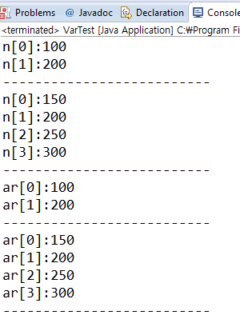
실습(VarTest.java)
public class VarTest {
public void varArg(int... n) {
for (int i = 0; i < n.length; i++)
System.out.println("n[" + i + "]:" + n[i]);
System.out.println("--------------------------");
}
public void varArray(int ar[]) {
for (int i = 0; i < ar.length; i++)
System.out.println("ar[" + i + "]:" + ar[i]);
System.out.println("--------------------------");
}
public static void main(String[] args) {
VarTest vt = new VarTest();
vt.varArg(100, 200);
vt.varArg(150, 200, 250, 300);
int ar[] = { 100, 200 };
vt.varArray(ar);
int ar1[] = { 150, 200, 250, 300 };
vt.varArray(ar1);
}
}

Slide 42
7. 생성자
인스턴스를 초기화하기 위해 호출하는 메소드
생성자 호출 방법: new 생성자(매개변수)
생성자의 기본 형식
-[public/private/protected]+클래스이름(매개변수)
{
//일반 메소드와 유사
//초기화 문장
}
일반 메소드와의 차이점
리턴 형이 없습니다.
이름은 클래스 이름과 동일
인스턴스를 초기화하기 위해서 호출
리시버를 이용해서 호출할 수 없으며 new 연산자 만을 이용해서 호출
용도: 인스턴스의 초기화 작업을 처리하기 위한 목적으로 생성
정의하지 않는 경우: 클래스를 정의하면 매개변수가 없는 생성자가 자동으로 만들어 집니다.
생성자를 정의하면 기본적으로 제공되는 생성자는 소멸됩니다.

Slide 43
7. 생성자
생성자도 오버로딩 가능
super()
부모클래스의 생성자 호출 – 가장 먼저 와야 함
예> class AnimationThread extends Thread {
public AnimationThread() {
super(“AnimationThread”) ;
…
}
}
this(): 자신의 다른 생성자를 호출하는 것으로 생성자가 오버로딩 된 경우 사용 가능하며 super()를 호출한다면 그 다음에 위치해야 하며 사용하는 이유는 코드의 중복을 피하기 위한 목적

Slide 44
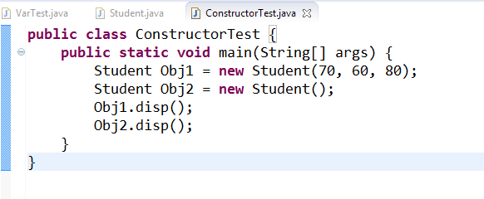
실습(Student.java)
public class Student {
private int kor;
private int eng;
private int mat;
public int getKor() {
return kor;
}
public void setKor(int kor) {
this.kor = kor;
}
public int getEng() {
return eng;
}
public void setEng(int eng) {
this.eng = eng;
}
public int getMat() {
return mat;
}
public void setMat(int mat) {
this.mat = mat;
}

Slide 45
실습(Student.java)
//매개변수가 없는 생성자를 디폴트 생성자라고 합니다.
public Student(){
System.out.println("디폴트 생성자");
}
//생성자 오버로딩 – 매개변수가 있는 생성자를 정의
public Student(int n1, int n2, int n3)
{
//매개변수가 없는 생성자 호출
//다른 문장보다 앞에 기재되어야하며 생성자에서만 사용 가능
//super()가 있는 경우에는 super() 다음에 와야 합니다.
this();
kor = n1;
eng = n2;
mat = n3;
}
public double calc() {
double avg;
avg = (kor + mat + eng) / 3.0;
return avg;
}
public void disp() {
System.out.println("평균은" + calc() + "입니다.");
}
}

Slide 46
실습(ConstructorTest.java)
public class ConstructorTest {
public static void main(String[] args) {
Student Obj1 = new Student(70, 60, 80);
Student Obj2 = new Student();
Obj1.disp();
Obj2.disp();
}
}

Slide 47
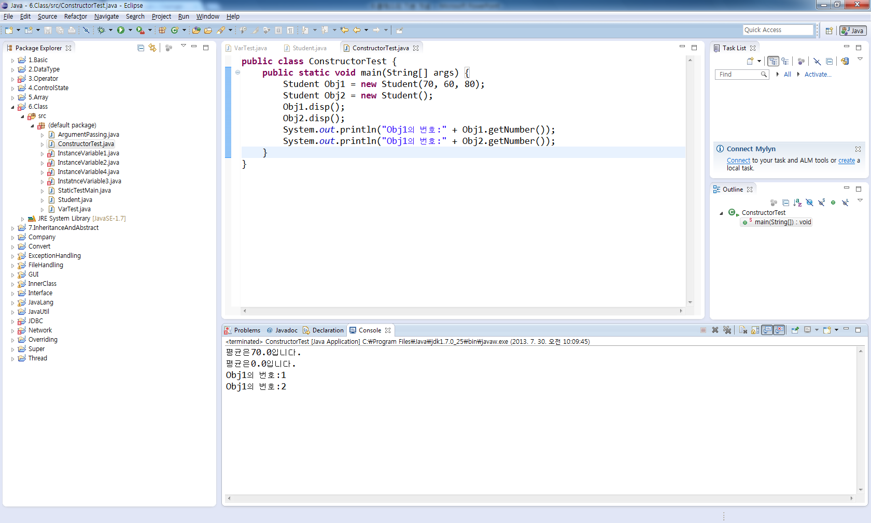
실습(Student.java)
public class Student {
private int kor;
private int eng;
private int mat;
private int number;
static int sequence = 0;
public int getNumber() {
return number;
}
public void setNumber(int number) {
this.number = number;
}
public int getKor() {
return kor;
}
public void setKor(int kor) {
this.kor = kor;
}
public int getEng() {
return eng;
}
public void setEng(int eng) {
this.eng = eng;
}

Slide 48
실습(Student.java)
public int getMat() {
return mat;
}
public void setMat(int mat) {
this.mat = mat;
}
//매개변수가 없는 생성자를 디폴트 생성자라고 합니다.
public Student(){
number = ++sequence;
}
public Student(int n1, int n2, int n3)
{
//매개변수가 없는 생성자 호출
//다른 문장보다 앞에 와야하며 생성자에서만 사용할 수 있습니다.
//super()가 있는 경우에는 super() 다음에 와야 합니다.
this();
kor = n1;
eng = n2;
mat = n3;
}

Slide 49
실습(Student.java)
public double calc() {
double avg;
avg = (kor + mat + eng) / 3.0;
return avg;
}
public void disp() {
System.out.println("평균은" + calc() + "입니다.");
}
}

Slide 50
실습(ConstructorTest.java)
public class ConstructorTest {
public static void main(String[] args) {
Student Obj1 = new Student(70, 60, 80);
Student Obj2 = new Student();
Obj1.disp();
Obj2.disp();
System.out.println("Obj1의 번호:" + Obj1.getNumber());
System.out.println("Obj2의 번호:" + Obj2.getNumber());
}
}

Slide 51
7. 생성자
객체 배열은 선언과 동시에 생성자를 호출하거나 메모리 할당을 한 후 생성자를 전부 각각 호출하는 형태로 생성합니다.
객체 배열을 선언하고 크기를 결정한다고 해서 객체가 생성되서 대입되는 것은 아닙니다.

Slide 52
실습(ObjectArray.java)
public class ObjectArray {
public static void main(String[] args) {
// Student ar[] = new Student[2];
// ar[0] = new Student(70, 60, 80);
// ar[1] = new Student();
Student ar[] = {new Student(70, 60, 80), new Student()};
ar[0].disp();
ar[1].disp();
System.out.println("ar[0]의 번호:" + ar[0].getNumber());
System.out.println("ar[1]의 번호:" + ar[1].getNumber());
}
}

Slide 53
7. 생성자
객체 생성 시 호출되는 코드를 만드는 방법으로는 생성자 이외에 인스턴스 필드 이니셜라이저 라는 방법이 존재합니다.
클래스 정의 안에 { }를 사용해서 코드를 작성하면 됩니다.
이렇게 작성한 코드는 내부적으로 <init>이라는 메소드로 저장됩니다.
class Student{
private int kor;
{
kor = 100;
}
}
변수의 초기화 순서
static 변수는 처음 선언할 때는 기본값으로 만들어지고 그 후 주어진 값으로 초기화가 이루어지고 static 초기화 불럭이 있으면 그 내용을 수행해서 초기화
Instance 변수는 처음 선언할 때 기본값으로 만들어지고 그 후 명시적으로 초기화 한 값으로 초기화가 이루어지고 인스턴스 초기화 블록을 수행한 후 생성자의 내용을 수행합니다.

Slide 54
7. 생성자
복사 생성자: 동일한 타입의 객체를 매개변수로 받아서 대입 받은 객체가 소유한 멤버의 값을 복사해서 객체를 생성하는 생성자
class Student{
private int kor;
public Student(Student obj){
this.kor = obj.kor;
}
}

Slide 55
8. this
클래스 내부의 멤버 메소드에서 객체를 가리키는 포인터로 숨겨져 있습니다.
객체 생성 시 자동으로 만들어지는 변수이고 모든 멤버 메소드의 숨겨진 매개변수입니다.
멤버 메소드에서 멤버 필드를 사용하면 코드 상에서 보여지지는 않지만 this가 삽입되서 코드화 됩니다.
this를 사용하는 경우는 멤버 필드와 지역 변수의 이름이 동일한 경우 이를 구분하기 위해서 사용하고 객체 자신을 매개변수로 넘겨주어야 하는 경우 사용합니다.

Slide 56
8. this
클래스에 메소드 선언 할 때는 아래처럼 하지만
public double calc() {
double avg;
avg = (kor + mat + eng) / 3.0;
return avg;
}
실제 내부에 선언이 될 때는 아래처럼 선언되어 있고
public double calc(Student this) {
double avg;
avg = (this.kor + this.mat + this.eng) / 3.0;
return avg;
}
호출을 할 때는
객체.calc() -> 클래스주소.calc(Obj1)의 형태로 호출됩니다.

Slide 57
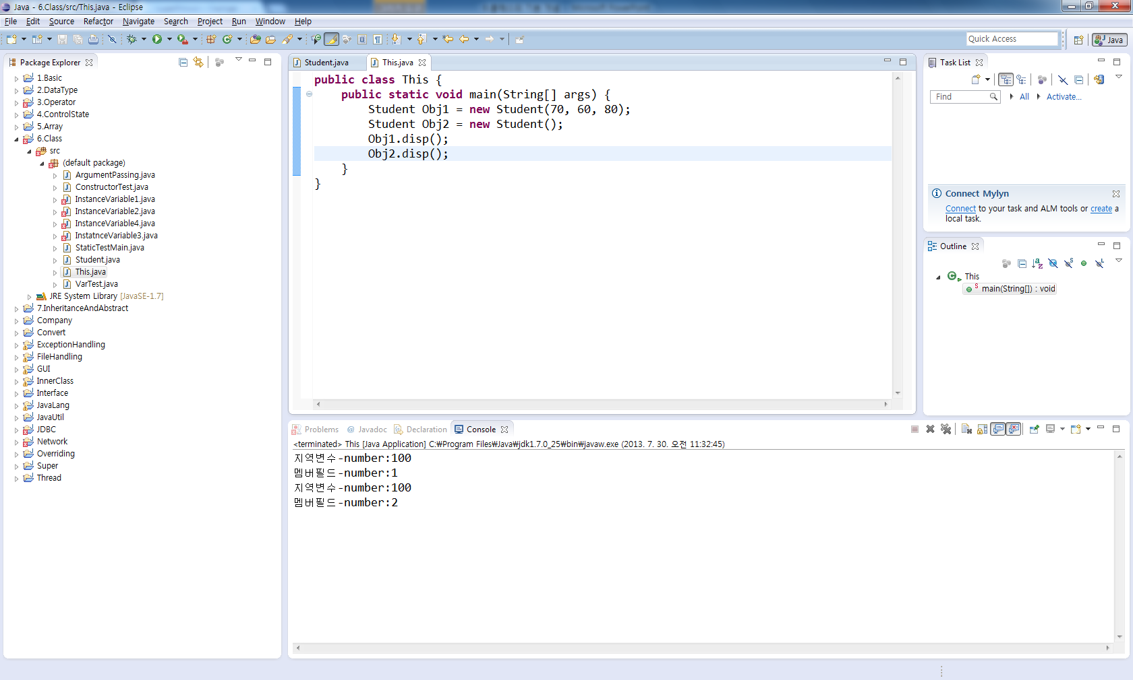
실습(Student.java)
public class Student {
private int kor;
private int eng;
private int mat;
private int number;
static int sequence = 0;
public int getNumber() {
return number;
}
public void setNumber(int number) {
this.number = number;
}
public int getKor() {
return kor;
}
public void setKor(int kor) {
this.kor = kor;
}
public int getEng() {
return eng;
}
public void setEng(int eng) {
this.eng = eng;
}

Slide 58
실습(Student.java)
public void setMat(int mat) {
this.mat = mat;
}
//매개변수가 없는 생성자를 디폴트 생성자라고 합니다.
public Student(){
number = ++sequence;
}
public Student(int n1, int n2, int n3)
{
this();
kor = n1;
eng = n2;
mat = n3;
}
public double calc() {
double avg;
avg = (kor + mat + eng) / 3.0;
return avg;
}
public void disp(){
int number = 100;
System.out.println("지역변수-number:" + number);
System.out.println("멤버필드-number:" + this.number);
}
}

Slide 59
실습(This.java)
public class This {
public static void main(String[] args) {
Student Obj1 = new Student(70, 60, 80);
Student Obj2 = new Student();
Obj1.disp();
Obj2.disp();
}
}

Slide 60
9. GarbageCollection
Java는 GarbageCollection이 heap 메모리를 정리해줍니다.
GarbageCollection의 호출 시점은 우리가 알 수 없습니다.
강제로 호출해주는 System.gc()가 있지만 바로 호출되지 않을 수 있습니다.
우선순위가 낮아서 다른 작업이 수행 중이면 바로 호출되지 않습니다.
Java에서 메모리 정리를 하고 싶은 객체가 있으면 null을 대입하면 됩니다.
null을 대입하면 객체의 finalize()가 호출되고 차후에 GarbageCollection에 의해 heap에서 제거되게 됩니다.

Slide 61
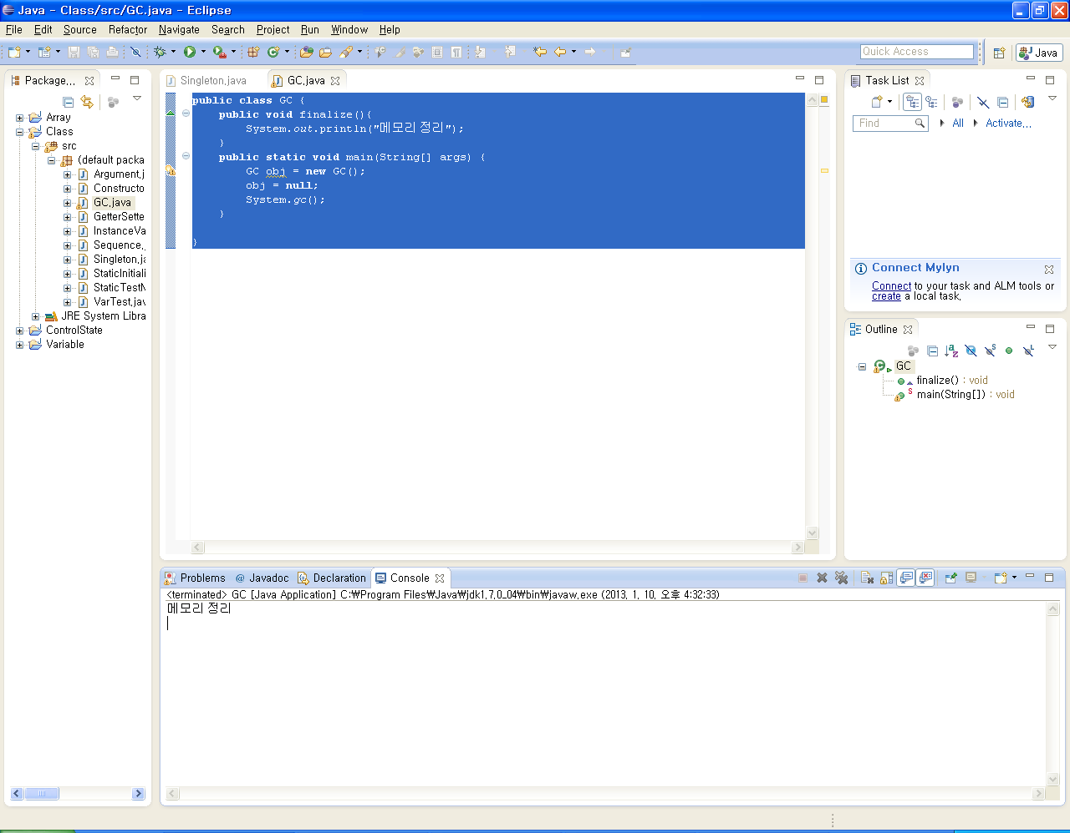
실습(GC.java)
public class GC {
public void finalize(){
System.out.println("메모리 정리");
}
public static void main(String[] args) {
GC obj = new GC();
obj = null;
System.gc();
}
}

Slide 62
10.package&import
패키지: 서로 관련된 클래스와 인터페이스의 클래스 파일들을 하나의 디렉터리에 묶어 놓은 것
하나의 응용프로그램은 여러 개의 패키지로 구성
하나의 패키지에 여러 개의 클래스 파일을 넣어 둘 수 있음
패키지는 jar 파일로 압축해서 사용할 수 있음
JDK에서 제공하는 표준 패키지는 rt.jar에 압축되어 있음
import: 클래스의 사용을 간편하게 하기 위해서 줄여 쓸 수 있도록 하기 위한 개념
패키지의 모든 클래스를 줄여서 사용하고자 하는 경우
import 패키지명.*;
특정 클래스만 줄여쓰기를 하고자 하는 경우
import 패키지명.클래스명;
여러 패키지에 동일한 클래스 이름이 있을 경우에는 특정 클래스만 사용한다고 기재하면 더 우선권을 갖습니다.
static import: 클래스의 static 멤버나 final 변수를 클래스 이름 없이 사용하고자 할 때 사용하는 import
import static [패키지경로.클래스명.*];
import static [패키지경로.클래스명.final변수명];

Slide 63
10.package&import
다른 패키지 이름 사용하기
import를 이용하지 않는 경우
소스 내에서 매번 전체 패키지 이름과 클래스 이름을 써주어야 함
import 키워드 이용하는 경우
소스의 시작 부분에 사용하려는 패키지 명시
소스에는 클래스 명만 명시하면 됨
특정 클래스의 경로명만 포함하는 경우
import java.util.Scanner;
패키지 내의 모든 클래스를 포함시키는 경우
import java.util.*;
*는 현재 패키지 내의 클래스만을 의미하며 하위 패키지의 클래스까지 포함하지 않는다.
public class ImportExample {
public static void main(String[] args) {
java.util.Scanner scanner =
new java.util.Scanner(System.in);
}
}
import java.util.Scanner;
public class ImportExample {
public static void main(String[] args) {
Scanner scanner = new Scanner(System.in);
}
}
import java.util.*;
public class ImportExample {
public static void main(String[] args) {
Scanner scanner = new Scanner(System.in);
}
}

Slide 64
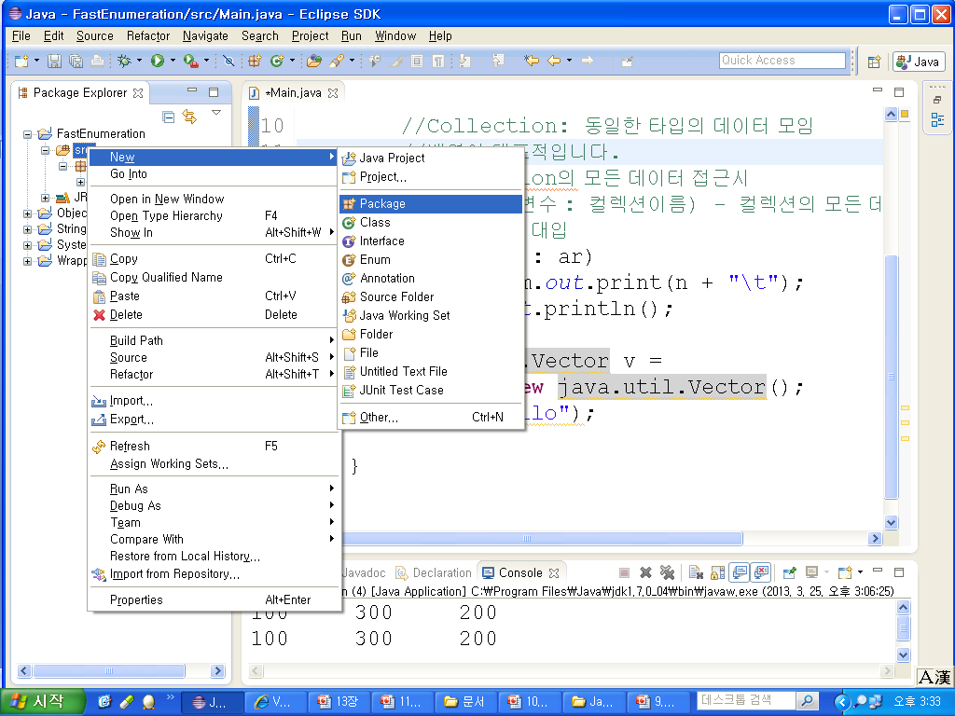
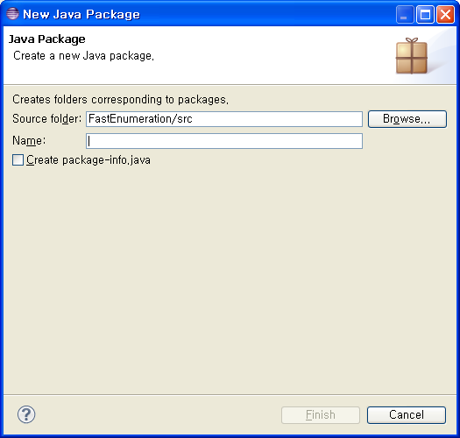
10.package&import

Slide 65
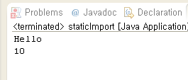
실습(StaticImport.java)
import static java.lang.System.out;
import static java.lang.Thread.MAX_PRIORITY;;
public class StaticImport
{
public static void main(String[] args)
{
out.println("Hello");
out.println(MAX_PRIORITY);
}
}

Slide 66
10.package&import
패키지의 특징
패키지 계층구조
클래스나 인터페이스가 너무 많아지면 관리의 어려움
관련된 클래스 파일을 하나의 패키지로 계층화하여 관리 용이
패키지 별 접근 제한
default로 선언된 클래스나 멤버는 동일 패키지 내의 클래스들이 자유롭게 접근하도록 허용
동일한 이름의 클래스와 인터페이스의 사용 가능
서로 다른 패키지에 이름이 같은 클래스와 인터페이스 존재 가능

Slide 67
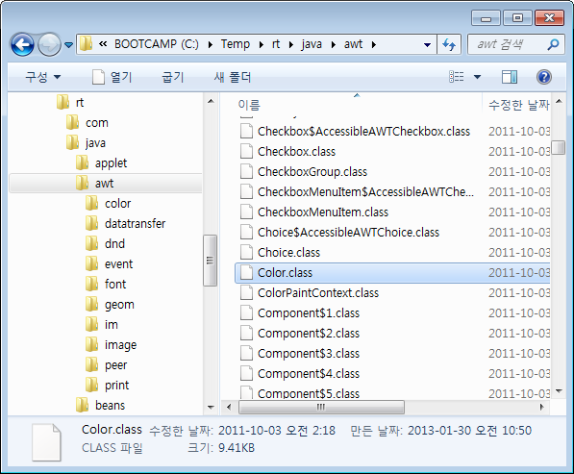
10.package&import
JDK 패키지
자바에서는 관련된 클래스들을 표준 패키지로 묶어 사용자에게 제공
자바에서 제공하는 패키지는 C언어의 표준 라이브러리와 유사
JDK의 표준 패키지는 rt.jar에 담겨 있음
C:\Program Files\Java\jdk1.7.0_04\jre\lib\rt.jar
rt.jar의 java.awt 패키지에 컴파일된 클래스들이 들어있다.

Slide 68
10.package&import
java
applet
awt
beans
io
lang
math
net
nio
rmi
security
sql
text
util
beancontext
spi
color
datatransfer
dnd
event
font
geom
im
image
print
channels
charset
spi
renderable
spi
spi
annotation
instrument
management
ref
reflect
activation
dgc
registry
server
acl
cert
spec
interfaces
concurrent
jar
logging
prefs
regex
spi
zip
atomic
locks

Slide 69
10.package&import
자바 프로그램이 클래스를 찾는 방법
컴파일 타임 검색 - 컴파일러가 소스 코드에서 메소드 호출과 같은 구문을 만나면 이 메소드를 호출할 수 있는지 확인하기 위해서 호출하는 리시버의 타입 선언 부분으로 컴파일 위치가 옮겨지고 컴파일러는 자바 플랫폼 패키지(rt.jar)을 검색한 후 확장 타입을 위해 확장 패키지를 검색해서 클래스를 찾는데 만일 jvm에 –sourcepath 커맨드라인 옵션이 설정되어 있으면 컴파일러는 옵션에 지정된 경로에 있는 소스 파일을 검색해서 로드합니다.
런타임 검색 – JVM이 실행 중에 특정한 타입을 만나게 되면 클래스 로더라고 하는 특별한 코드를 통해 연관된 클래스 파일을 로드하는데 이 때는 classpath가 설정되어 있으면 classpath에서 검색하고 이 환경변수가 설정되어 있지 않으면 현재 디렉토리에서 검색하며 eclipse는 프로젝트 안에 bin 폴더를 생성해서 class 파일을 위치 시키고 이 디렉토리를 classpath로 사용합니다.
강제로 클래스를 로드할 수 있는데 Class.forName 이라는 메소드로 클래스를 강제로 로드할 수 있습니다.
클래스 파일들을 jar 파일로 압축해서 포함시키는 것이 가능합니다.
클래스나 패키지 프로젝트를 선택하고 마우스 오른쪽을 클릭 후 [export] 하면 가능합니다.

Slide 70
10.package&import
java.lang
자바 language 패키지
스트링, 수학 함수, 입출력 등 자바 프로그래밍에 필요한 기본적인 클래스와 인터페이스
자동으로 import 됨 - import 문 필요 없음
java.util
자바 유틸리티 패키지: 날짜, 시간, 벡터, 해쉬 테이블 등과 같은 다양한 유틸리티 클래스와 인터페이스 제공
java.io
키보드, 모니터, 프린터, 디스크 등에 입출력을 할 수 있는 클래스와 인터페이스 제공
java.awt
자바 GUI 프로그래밍을 위한 클래스와 인터페이스 제공
javax.swing
자바 GUI 프로그래밍을 위한 스윙 패키지

Slide 71
10.package&import
java.sql, javax.sql
데이터베이스 관련 패키지
java.net
자바 네트워크 프로그래밍 관련 패키지
java.security
보안을 위한 암호화 알고리즘 및 인증에 관련된 클래스
java.text
출력 포맷과 관련된 클래스

